Slide 1
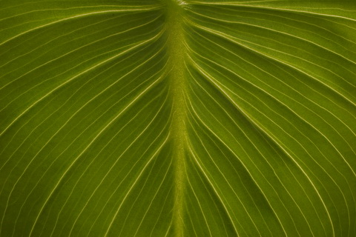
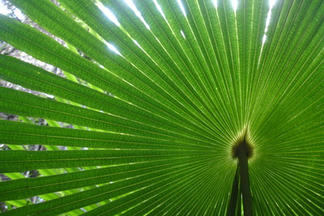
Obsah „C“ a vody
v listech
Zpracovali - Jakub Matušík
- Vojtěch Lode
- Richard Sukovič
- Kristýna Laštovková
- Eliška Zuzáková

Slide 2
Co bylo naším úkolem
Zjistěte a porovnejte obsah „C“ a vody v různých druzích listu.
Proveďte příčný řez daných vzorků a porovnejte stavbu listu

Slide 3
Pomůcky
Listy břečtanu obecného, smrku pichlavého, pelargonie páskaté
Váhy
Mikrovlnná trouba – vysušení vzorků
Filtrační papír – vysoušení vzorků
Žiletka
Mikroskop
Petriho Miska

Slide 4
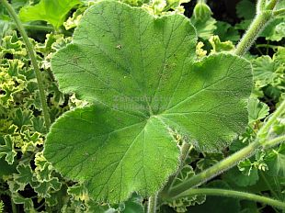
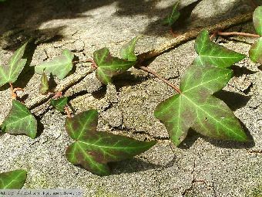
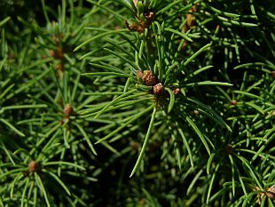
Druhy listů
Muškát
Břečťan
Smrk

Slide 5
Vyslovení hypotézy
Největší obsah „C“ v listech má smrk.
Největší množství vody obsahují listy pelargonie páskaté

Slide 6
Postup při práci
Pomocí váhy určíme hmotnost všech vzorků listů
V mikrovlnné troubě vzorky vysušíme
Změříme hmotnost sušiny vzorků
Pomocí získaných údajů, které jsme zjistili, změříme obsah „C“ v sušině
Od původních hmotností odečteme hmotnost sušin => tím zjistíme obsah vody v čerstvé hmotnosti vzorků listů

Slide 7
Tabulka
Vzorek | Čerstvá hmotnost (g) | Hmotnost sušiny (g) | Obsah vody (%) | Obsah „C“ v sušině (g) | Obsah „C“ v čerstvém listu (%)
1. Muškát | 2,09 | 0,25 | 88 | 0,1125 | 5,4
2. Břečťan | 2,09 | 0,86 | 58,8 | 0,387 | 18,52
3. Smrk | 2,09 | 0,92 | 56 | 0,414 | 19,81

Slide 8
Postup mikroskopování
Do misky nalijeme vodu, do které budeme dávat vzorky
Uděláme příčné řezy všech listů
Pozorujeme je pod mikroskopem a děláme nákres
Všechny nákresy poté porovnáme

Slide 9
Závěr
Zjistili jsme obsah uhlíku ve vzorcích a porovnali je mezi sebou, podle toho jsme zjistili, že největší obsah „C“ má smrk. Nejmenší obsah „C“ je v pelargonii. Podle těchto poznatků jsme přišli na obsah vody v listech. Největší obsah vody má pelargonie. Při této práci jsme zjistili, že rostliny, které přečkávají zimu, mají méně vody v listech a větší obsah uhlíku v sušině. Změřené hodnoty viz. tabulka. Naším druhým úkolem bylo mikroskopovat vzorky všech listů. Podle preparátu jsme zjistili, že smrk má buňky s nejtlustší buněčnou stěnu, ve které se ukládá uhlík. Nákresy z našeho pozorování jsou v příloze.

Slide 10
Diskuse
Naše vyslovená hypotéza se nám potvrdila. Největší obsah uhlíku má smrk, nejmenší má pelargonie. Druhá hypotéza se nám také potvrdila. Nejvíce vody v listech má pelargonie.

